Slide 1
Escenas de Otra Manera
La Representación de Personajes en el Teatro Frente al Cine

Slide 2
Tablero de Opciones
Elige una obra de las diapositivas 3-14. Mira los dos videos de YouTube que corresponden a la obra elegida.
Cada video tendrá la misma escena representada por diferentes actores o por el mismo actor en diferentes medios.
Selecciona el enlace de texto para ver los videos.
Notes:
K20 Center. (2020, September 16). Choice boards. Strategies. https://learn.k20center.ou.edu/strategy/73

Slide 3
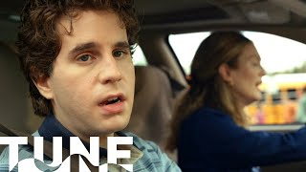
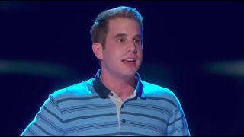
Querido Evan Hansen/Dear Evan Hansen
Película | Escenario
versión para cine | versión teatral
Notes:
TUNE - Musical Moments. (2022, April 25). Waving through a window (Ben Platt) | Dear Evan Hansen (2021) | TUNE [Video]. YouTube. https://www.youtube.com/watch?v=C6nn-ZnN70o
Curtis, M. H. (2022, January 23). Dear Evan Hansen | 2017 Tony Awards [Video]. YouTube. https://www.youtube.com/watch?v=3CC2818ahEw&t=37s

Slide 4
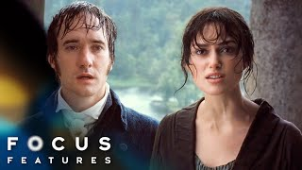
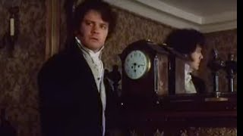
Orgullo y Prejuicio/Pride and Prejudice
Película con Keira Knightley | Película
película (versión 1) | película (versión 2)
Notes:
Focus Features. (2022, February 23). Pride & prejudice | Elizabeth rejects Mr. Darcy in the rain [Video]. YouTube. https://www.youtube.com/watch?v=YlETBQHBm9w
BBC Studios. (2008, February 11). Darcy confesses his love | Pride and prejudice | BBC Studios [Video]. YouTube. https://www.youtube.com/watch?v=JF3ueHjUc3k

Slide 5
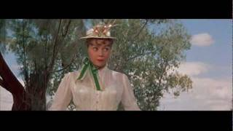
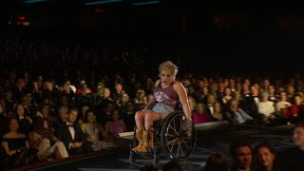
Oklahoma!
Película | Escenario
versión para cine [00:12-01:04] | versión teatral [00:00-01:40]
Notes:
DFDalton1962. (2011, May 25). Oklahoma! - I cain’t say no [Video]. YouTube. https://www.youtube.com/clip/UgkxU3Kt1POqB53PYZyujbuk4EU7LH9CT3h3
CBS. (2019, June 9). The cast of Oklahoma! performs “I cain’t say no/ Oklahoma” at the 2019 Tony Awards [Video]. YouTube. https://www.youtube.com/watch?v=FxFS8okUqKk

Slide 6
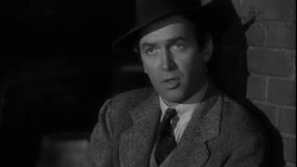
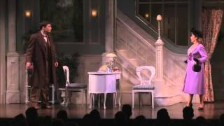
Harvey
Película con Jimmy Stewart | Escenario con Jim Parsons
versión para cine [03:06-04:31] | versión teatral [05:11-06:47]
Notes:
t a. (2018, February 5). Harvey - Alley scene [Video]. YouTube. https://www.youtube.com/watch?v=U1SxcbMBdxU&t=186s
notyoda73. (2012, June 6). Jim Parsons & Harvey - First look [Video]. YouTube. https://www.youtube.com/watch?v=z9fQq3DakUg&t=311s

Slide 7
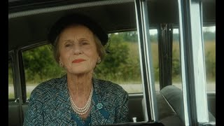
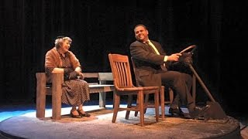
Paseando a Miss Daisy/Driving Miss Daisy
Película | Escenario
versión para cine [00:55-01:38] | versión teatral [40:20-41:16]
Notes:
Screen Themes. (2021, April 20). Driving Miss Daisy (1989) - Lunch break scene [1080p] [Video]. YouTube. https://www.youtube.com/watch?v=tgebG8yEJWQ&t=54s
Torgerson, J. T. (2016, June 28). Driving Miss Daisy [Video]. YouTube. https://www.youtube.com/clip/UgkxItivDHXzt6bNJyAjfjF9TdM3tSFdOBij

Slide 8
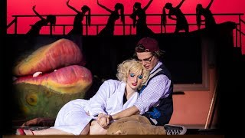
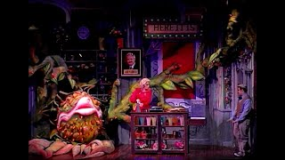
La Tiendita de los Horrores/Little Shop of Horrors
Escenario | Escenario
versión teatral 1 [25:37-26:17] | versión teatral 2 [26:24-27:10]
Notes:
Unionville HS Musical. (2019, May 25). Little shop of horrors (full), Unionville High School musical 2019 [Video]. YouTube. https://www.youtube.com/watch?v=R0ktWzohhnA&t=1537s
Iverson, R. (2020, February 6). AMTSJ Little shop of horrors [Video]. YouTube. https://www.youtube.com/clip/UgkxvIve-rdwYdrAe1vHK--AJPjhr5I6ptEk

Slide 9

Mujercitas/Little Women
Película con Timothee Chalamet | Película con Christian Bale
video comparativo Timothee Chalamet [00:08-02:55] Christian Bale [03:12-06:04]
Notes:
Binge Society. (2021, November 23). Little women: Laurie proposes to Jo | Original vs. remake [Video] YouTube. https://www.youtube.com/watch?v=xms50vFYnG8

Slide 10
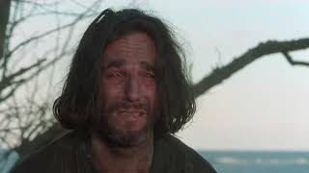
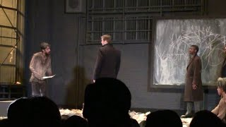
El Crisol/The Crucible
Película | Escenario
versión para cine | versión teatral
Notes:
Alexansher. (2022, October 3). “Because it is my name!” [Video]. YouTube. https://www.youtube.com/watch?v=SmneeIeh-TQ
Barkly, K. (2021, November 12). Ben Whishaw - “Because it is my name!” (The crucible) [Video]. YouTube. https://www.youtube.com/watch?v=n7NYzjRdcYM&t=40s

Slide 11
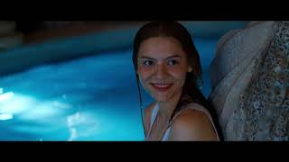
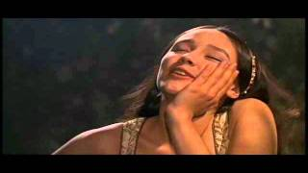
Romeo + Julieta
Película (1996) | Película (1968)
versión para cine [00:00-01:03] | versión para cine [01:42-03:00]
Notes:
MOV Clips. (2020, August 15). Romeo and Juliet(1996) - Pool romance [Video]. YouTube. https://www.youtube.com/watch?v=XitK-lUjyzc
shakeoutloud. (2011, December 4). Balcony scene from Romeo & Juliet [Video]. YouTube. https://www.youtube.com/watch?v=S0qao2xINsE&t=103s

Slide 12

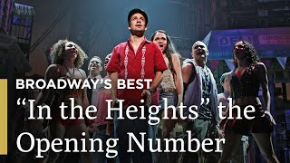
En el Barrio/In the Heights
Película | Escenario
versión para cine | versión teatral
Notes:
Warner Bros. Pictures. (2021, June 6). In the heights - First 8 minutes [Video]. YouTube. https://www.youtube.com/watch?v=8HAR3QBuiiU&t=410s
Great Performances | PBS. (2020, August 5). “In the heights” the opening number | Chasing Broadway dreams | Broadway’s best | Great Performances [Video]. YouTube. https://www.youtube.com/watch?v=RrIAUhmQsXM

Slide 13
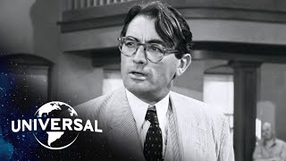

Matar un Ruiseñor/To Kill a Mockingbird
Película | Lectura Dramatizada
versión para cine | versión de lectura dramatizada
Notes:
Universal Pictures. (2020, January 22). To kill a mockingbird | Atticus Finch’s closing argument [Video]. YouTube. https://www.youtube.com/watch?v=tNxrnOC_WTs&t=19s
Live from Here. (2019, April 21). Jeff Daniels performs a scene from ‘To kill a mockingbird’ | Live from here with Chris Thile [Video]. YouTube. https://www.youtube.com/watch?v=JjTlHvbZ4L8&t=55s

Slide 14
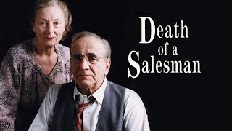
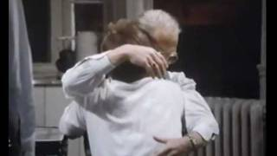
Muerte de un Viajante/Death of a Salesman
Película (1996) | Película (1985)
versión para cine (1996) | versión para cine (1985)
Notes:
Hayes, S. (2022, September 4). BBC - Death of a salesman - Warren Mitchell - by Arthur Miller - BBC Drama 1996 [Video]. YouTube. https://www.youtube.com/watch?v=6Jh1SWS1dHY&t=7314s
Piazza, T. (2011, July 13). Death of a Salesman Hoffman [Video]. YouTube. https://www.youtube.com/watch?v=a1lazBK1Pec

